Slide 1
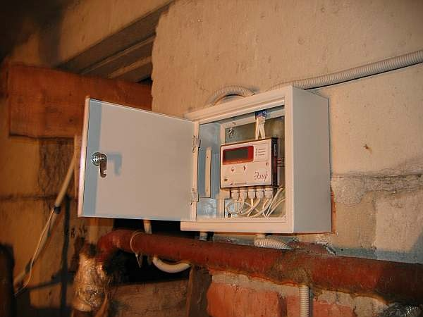
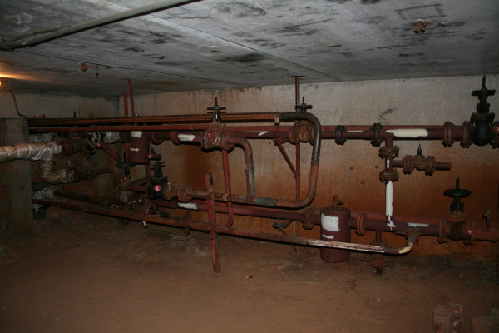
Уважаемые собственники жилья помещений в многоквартирных домах!
В соответствии с п.5 ст.13 Федерального закона № 261-ФЗ «Об энергосбережении и о повышении энергетической эффективности и о внесении изменений в отдельные законодательные акты РФ» до 01 января 2012 г. собственники помещений в многоквартирных домах обязаны обеспечить оснащение таких домов приборами учета используемых воды, тепловой энергии, электрической энергии, а также ввод установленных приборов учета в эксплуатацию, провести ряд мероприятия по энергосбережению.
Основной задачей данного закона снижение энергопотребления объектов на 40 %.

Slide 2
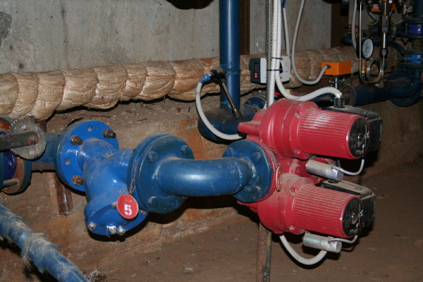
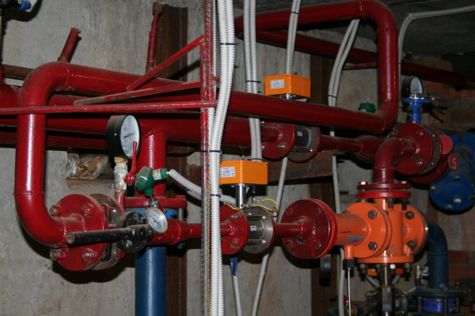
На основании вышеизложенного ЭМУП «Жилкомхоз» предлагает установить в Вашем доме узел регулирования на отопление и горячую воду с приборами учета и прибор учета холодной воды.
В 2009 году были установлены узлы регулирования в домах:
№ 39 по ул. Мира,
№ 7 по пр. Бумажников,
№ 7 по ул. Менделеева.
С 01 января 2010 года жильцы вышеуказанных домов начали осуществлять оплату за тепло из фактических показаний прибора. Для сравнения приводятся показатели платежей по нормативу и фактически потребленную теплоэнергию по жилому дому №7 по пр. Бумажников.
Затраты на установку одного узла регулирования отопления с приборами учета
составляют 567 тыс.руб.

Slide 3
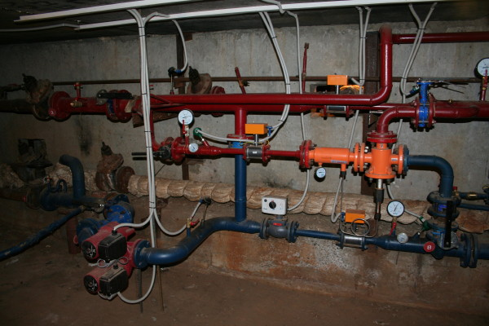
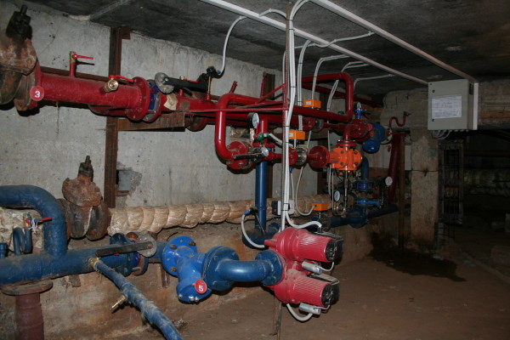
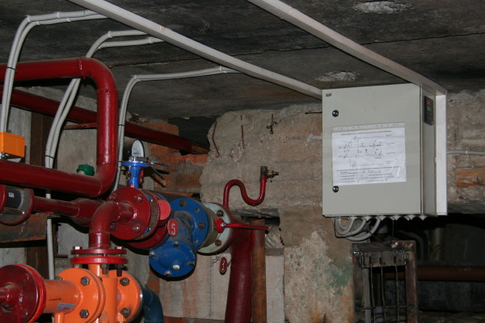

Slide 4
Сравнительные данные по предъявлению платы за отопление, исходя из фактического и нормативного потребления, за период с января по декабрь 2010 года
№ п/п | Адрес | ОБЪЕМ ПО ОТОПЛЕНИЮ |  |  |  | Отклонение: экономия (-) или перерасход (+)
 |  | Предъявлено к оплате населению исходя из показаний ОДПУ (за 12 месяцев) |  | Предполагаемое начисление по нормативам потребления, без учета ОДПУ (за 12 мес.)
 |  | в Гкал | в руб. коп. | в Гкал | в руб.коп. | в Гкал | в руб.коп.
1 | 2 | 3 | 4 | 5 | 6 | 7 (3-5) | 8 (4-6)
 | пр.Бумажников, д.7 | 1 068,55 | 781 548,16 | 1 667,48 | 1 219 611,55 | - 598,93 | - 438 063,39
Учитывая, что температура наружного воздуха в январе, феврале, марте 2010г. достигала ниже 30°С, по году экономия средств составляет 459 тыс.руб. по дому. Для простоты анализа средний месячный норматив составил 0,016 Гкал. при утвержденном 0,024 Гкал/м².
*Справочно: сравнительные данные по предъявлению платы за отопление, исходя из фактического и нормативного потребления, за период с января по декабрь 2010 года, на примере 2-х комнатной квартиры общей площадью 47,9 кв.м. по адресу: пр.Бумажников, д.7

Slide 5
Сравнительные данные по предъявлению платы за горячее водоснабжение, исходя из фактического и нормативного потребления, за период с января по декабрь 2010 года
№ п/п | Адрес | ОБЪЕМ ПО ГОРЯЧЕМУ ВОДОСНАБЖЕНИЮ |  |  |  | Отклонение: экономия (-) или перерасход (+)
 |  | Предъявлено к оплате населению исходя из показаний ОДПУ (за 12 мес.) |  | Предполагаемое начисление за горячее водоснабжение без ОДПУ (за 12 мес.)
 |  | в куб.м. | в руб.коп. | в куб.м. | в руб.коп. | в куб.м. | в руб.коп.
1 | 2 | 3 | 4 | 5 | 6 | 7 | 8
 | пр.Бумажников, д.7 | 7 082,67 | 571 004,86 | 7 341,17 | 591 845,13 | - 258,50 | - 20 840,27

Slide 6
Сравнительные данные по предъявлению платы за отопление, исходя из фактического и нормативного потребления, за период с января по декабрь 2010 года, на примере 2-х комнатной квартиры общей площадью 47,9 кв.м. по адресу: пр.Бумажников, д.7
Период | ОБЪЕМ ПО ОТОПЛЕНИЮ |  |  |  | Отклонение: экономия (-) или перерасход (+)
 | Предъявлено к оплате населению исходя из показаний ОДПУ (за 12 мес.) |  | Предполагаемое начисление по нормативам потребления, без учета ОДПУ (за 12 мес.)
 | в Гкал | в руб.коп. | в Гкал | в руб.коп. | в Гкал | в руб.коп.
1 | 2 | 3 | 4 | 5 | 6 | 7
Январь | 1,523 | 1113,94 | 1,150 | 841,12 | 0,373 | 272,82
Февраль | 1,629 | 1191,47 | 1,150 | 841,12 | 0,479 | 350,35
Март | 1,011 | 739,46 | 1,150 | 841,12 | - 0,139 | -101,66
Апрель | 0,719 | 525,88 | 1,150 | 841,12 | -0,431 | -315,24
Май | 0,297 | 217,23 | 1,150 | 841,12 | -0,853 | -623,89
Июнь | 0,000 | 0,000 | 1,150 | 841,12 | -1,150 | -841,12
Июль | 0,000 | 0,000 | 1,150 | 841,12 | -1,150 | -841,12
Август | 0,000 | 0,000 | 1,150 | 841,12 | -1,150 | -841,12
Сентябрь | 0,551 | 403,01 | 1,150 | 841,12 | -0,599 | -438,11
Октябрь | 0,608 | 444,70 | 1,150 | 841,12 | -0,542 | -396,42
Ноябрь | 0,982 | 718,24 | 1,150 | 841,12 | -0,168 | -122,88
Декабрь | 1,523 | 1 113,94 | 1,150 | 841,12 | 0,373 | 272,82
ИТОГО: | 8,843 | 6467,87 | 13,80 | 10 093,46 | -4,957 | -3625,59
*Справочно: норматив нагрева 1 кв.м. = 0,024 Гкал, стоимость 1 Гкал = 731,41 руб.
Объемы за декабрь взяты аналогично январю.

Slide 7
Сравнительный анализ теплопотребления объекта пр.Бумажников, д.7

Slide 8
Сравнительный анализ выплат за потребленную тепловую энергию по объекту
Отдельно взятая 2-х комнатная квартира площадью 47,9 кв.м. по адресу: пр.Бумажников, д.7
Месяцы

Slide 9
Сравнительный анализ потребления горячего водоснабжения многоквартирного дома по пр.Бумажников, д.7

Slide 10
Средняя 2-х комнатная квартира в 47,9 м² за 1 год сэкономила на платежах за тепло 3 625,59 руб.
Исходя из затрат вложенных и сэкономленных средств собственников окупаемость узла регулирования тепловой энергии составляет 1,1 года.
Специалистами ЭМУП «Жилкомхоз» также проведен анализ жалоб жильцов с дома №7 по пр. Бумажников где установлен узел регулирования: в 2009 г. было 12 обращений, в 2010 г. – обращений не было.
Преимущества и недостатки двух вариантов установки учета.
Узел учета с узлом регулирования
Недостатки | Преимущества
1. Дорогой 2.Плата за отопление выше чем по нормативу в зимние месяцы. | 1. Срок окупаемости 1.1 года 2.Температура горячей воды и отопления в соответствии с СанПиН. 3. Распределение тепла по всему дому равномерное. 4. Не только учитывает потребление теплоэнергии, но и регулирует в зависимости от температуры окружающего воздуха. 5. Автоматическое отключение отопления если температура на улице положительная, и автоматическое включение отопления если температура — отрицательная. 6. Температура в помещение одинакова в течение года. 7.Плата в летние месяцы за отопление равна 0. 8. Последующие годы окупаемость кратна по отношению к узлу учета без регулирования.

Slide 11
Узел учета без узла регулирования
Недостатки | Преимущества
1. Температура отопления и температуру горячей воды в зависимости от температуры в теплосетях. 2. Темпратура теплоносителя не регулируется. 3. Температура горячей воды в холодное время года достигает 100° С. 4. Неравномерное распределения тепла по всему дому. 5. Отключение и включение отопления по Распоряжению Администрации МО ГО «Сыктывкар» 6. Плата за отопление выше чем по нормативу. | 1. Не дорогой. 2. Срок окупаемости 1 год. 3. Учет фактического потребления теплоэнергии домом. 4.Плата в летние месяца за отопление равна 0

Slide 12
Для выполнения федерального закона ЭМУП «Жилкомхоз» предлагает провести комплексную установку узла регулирования теплоэнергии и горячей воды, узла учета холодной воды.
Стоимость выполнения данного комплекса составляет ориентировочно 607 тыс. руб. (стоимость меняется в зависимости от конкретного дома).
Собственникам предприятие готово предложить несколько вариантов оплаты:
1 вариант — стоимость возмещается единовременным платежом, пропорционально кв.м.;
2 вариант — предоплата в размере 50% единовременно и 10% каждый последующий месяц;
3 вариант — в течение 5 лет равными долями с индексацией ежегодно в размере ставки рефинансирования ЦБ РФ (п.12 ст. 13 ФЗ № 261).

Slide 13
Приоритетным является вариант №1 и №2 как для собственников МКД
так и организации, осуществляющей установку оборудования по
следующим причинам:
Оплату за потребленный энергоресурс производить сразу после ввода приборов в эксплуатацию.
Нет дополнительных расходов на процентную ставку.
Повышение качества предоставляемых услуг — это равномерный нагрев всех нагревательных элементов дома, комфортная температура в помещении, температура горячей воды в течении всего года в соответствии с СанПиН.
Качественное выполнение монтажных работ организацией осуществляющей работы по установке оборудования.

Slide 14
СПАСИБО
ЗА
ВНИМАНИЕ!

